Slide 1

Biologielaborant/Biologielaborantin
und
Chemielaborant/Chemielaborantin
Folien zur Diskussion von Zielkonflikten in den Berufsbildern
IZT – Institut für Zukunftsstudien und Technologiebewertung
Schopenhauerstraße 26; 14129 Berlin; www.izt.de
Dr. Michael Scharp (m.scharp@izt.de)
Notes:
Ziel des Projektes ist die Gründung einer Projektagentur Berufliche Bildung für Nachhaltige Entwicklung (PA-BBNE) des Partnernetzwerkes Berufliche Bildung am IZT. Für eine Vielzahl von Ausbildungsberufen erstellt die Projektagentur Begleitmaterialien zur Beruflichen Bildung für Nachhaltige Entwicklung (BBNE). Dabei werden alle für die Berufsausbildung relevanten Dimensionen der Nachhaltigkeit berücksichtigt. Diese Impulspapiere und Weiterbildungsmaterialien sollen Anregungen für mehr Nachhaltigkeit in der beruflichen Bildung geben.
Primäre Zielgruppen sind Lehrkräfte an Berufsschulen, sowie deren Berufsschüler*innen, aber auch Ausbildende und ihre Auszubildenden in Betrieben. Sekundäre Zielgruppen sind Umweltbildner*innen, Wissenschaftler*innen der Berufsbildung, Pädagog*innen sowie Institutionen der beruflichen Bildung.
Die Intention dieses Projektes ist es, kompakt und schnell den Zielgruppen Anregungen zum Thema “Nachhaltigkeit” durch eine integrative Darstellung der Nachhaltigkeitsthemen in der Bildung und der Ausbildung zu geben. Weiterhin wird durch einen sehr umfangreichen Materialpool der Stand des Wissens zu den Nachhaltigkeitszielen (SDG Sustainable Development Goals, Ziele für die nachhaltige Entwicklung) gegeben und so die Bildung gemäß SDG 4 “Hochwertige Bildung” unterstützt.
Im Mittelpunkt steht die neue Standardberufsbildposition "Umweltschutz und Nachhaltigkeit" unter der Annahme, dass diese auch zeitnah in allen Berufsbildern verankert wird. In dem Projekt wird herausgearbeitet, was "Nachhaltigkeit" aus wissenschaftlicher Perspektive für diese Position sowie für die berufsprofilgebenden Fertigkeiten, Kenntnisse und Fähigkeiten bedeutet. Im Kern sollen deshalb folgende drei Materialien je Berufsbild entwickelt werden:
die tabellarische didaktische Einordnung (Didaktisches Impulspapier, IP),
ein Dokument zur Weiterbildung für Lehrende und Unterrichtende zu den Nachhaltigkeitszielen mit dem Bezug auf die spezifische Berufsausbildung (Hintergrundmaterial, HGM)
Ein Handout (FS) z. B. mit der Darstellung von Zielkonflikten oder weiteren Aufgabenstellungen.
Die Materialien sollen Impulse und Orientierung geben, wie Nachhaltigkeit in die verschiedenen Berufsbilder integriert werden kann. Alle Materialien werden als Open Educational Ressources (OER-Materialien) im PDF-Format und als Oce-Dokumente (Word und PowerPoint) zur weiteren Verwendung veröffentlicht, d. h. sie können von den Nutzer*innen kopiert, ergänzt oder umstrukturiert werden.

Slide 2









Nachhaltigkeit und Klimawandel:
Woher kommen die Emissionen im Alltag?
Öffentliche Infrastruktur 0,9 t CO₂-Äq
8 %
Sonstiger Konsum
3,8 t CO₂-Äq
34 %
In welchen Lebensbereichen finden die Produkte ihres Betriebes Anwendung und tragen so zum Treibhausgas-Fußabdruck bei?
Ernährung 1,7 t CO₂-Äq
15 %
Mobilität 2,1 t CO₂-Äq
19 %
Strom 0,7 t CO₂-Äq
6 %
Wohnen 2,1 t CO₂-Äq
18 %
Biologielaborant/Biologielaborantin
Chemielaborant/Chemielaborantin
Quelle: UBA 2021
Notes:
Beschreibung
Der Klimawandel wird zum größten Teil direkt durch die Verbrennung fossiler Energieträger wie Kohle, Öl und Gas hervorgebracht. Wenn wir einen Blick auf unser Leben werfen und bilanzieren, welche Teilbereiche für die Emissionen von Treibhausgas-Äquivalenten verantwortlich sind, so zeigen sich 5 Bereiche: Das Wohnen, die Stromnutzung, die Mobilität, die Ernährung, die öffentliche Infrastruktur und der Konsum. Am meisten trägt unser Konsum zum Klimawandel bei. Bei den ersten 4 Bereichen kann man leicht einen Beitrag leisten, um die Emissionen durch Verhaltensänderungen zu mindern:
Wohnen mit 18%: Hier kann Heizwärme eingespart werden durch ein Herunterdrehen der Heizung oder durch eine Wärmedämmung des Gebäudes. Dies trifft auf Labore und Arbeitsräume ebenso zu, wie auf Wohngebäude.
Strom mit 6%: Durch die Nutzung möglichst stromsparender Geräte kann eine gleiche Leistung erbracht werden, die aber viel weniger Strom verbraucht.
Mobilität mit 19%: Einfach weniger Autofahren und stattdessen Bahn, Bus oder Fahrrad nutzen oder viele Strecken zu Fuß zurücklegen. Den Urlaub lieber mit der Bahn oder dem Fernbus antreten.
Ernährung mit 15%: Man muss sich nicht vegan ernähren, es bringt schon viel, den Konsum von Rindfleisch zu reduzieren, insgesamt weniger Fleisch und Reis isst und den Anteil an hochfetthaltigen Milchprodukten (vor allem Käse und Butter) verringert.
Aufgabe
In welchen Lebensbereichen finden die Produkte ihres Betriebes Anwendung?
Bsp. sonstiger Konsum: Flammschutzmittel in elektronischen Geräten, Kuscheltieren und Polstermöbeln; Weichmacher in Plastikspielzeugen, Luftmatratzen oder Elektronikprodukten; Farbstoffe (chemisch synthetisiertes Azorubin) in Arzneimitteln und Kosmetika, Enzyme u.ä. in Reinigungs- und Hygienemitteln; Arzneimittel und indirekt Diagnostika
Bsp. Ernährung: Farbstoffe (chemisch synthetisiertes Azorubin), Säurungsmittel (mikrobiologisch erzeugte Zitronensäure) oder Verarbeitungshilfsstoffe (mikrobiologisch erzeugte Transglutaminasen) in der Lebensmittelherstellung
Bsp. Mobilität: (Bio-)Kraftstoffe, Wasserstoff (Brennstoffzellen)
Bsp. Strom: Biogas, Wasserstoff (Brennstoffzellen)
Bsp. Wohnen: Organozinnverbindungen zur Herstellung von Silikondichtungsmassen; Lacke und Anstrichfarben; Dämmaterialien
Was unternehmen Sie in Ihrem Betrieb, um CO₂-Emissionen zu verringern?
Quelle:
Umweltbundesamt 2021: Konsum und Umwelt: Zentrale Handlungsfelder. Online: https://www.umweltbundesamt.de/themen/wirtschaft-konsum/konsum-umwelt-zentrale-handlungsfelder#bedarfsfelder

Slide 3




Nachhaltigkeit und Klimawandel:
Stromverbrauch im Labor
Stromverbrauch im Labor:
Wie energieeffizient sind die Geräte, die in Ihrem Betrieb genutzt werden?
Werden Geräte vor der Anschaffung auf ihre Energieeffizienz geprüft?
Werden die Geräte im Betrieb effizient genutzt? Werden sie abgeschaltet, wenn sie nicht genutzt werden (Druckluft, Wärme- und Kühlprozesse, Belüftungen etc.)? Wird die Nutzung überdimensionierter Geräte und Verfahren vermieden?
71 % elektrische Antriebe (Pumpen, Kompressoren, Kühlungen, Gebläse etc.)
20 % elektrochemische Prozesse
1 % Prozessheizung
Wege zur Reduktion von THG-Emissionen: | Verringerung des Energiebedarfs
 | Umstieg auf erneuerbare Energiequellen
8 % Sonstige (Beleuchtung, IKT etc.)
Biologielaborant/Biologielaborantin
Chemielaborant/Chemielaborantin
Quelle: Fleiter et al. 2013, S. 118
Notes:
Beschreibung:
Im Bereich Gebäude, vor allem bei Wohngebäuden, macht die Bereitstellung von Raumwärme und Warmwasser einen sehr großen Anteil des gesamten Endenergieverbrauchs aus. Bei Nichtwohngebäuden spielt der Stromverbrauch von Klimaanlagen auch eine Rolle. In Zukunft ist zu erwarten, dass Klimatisierung auch in Wohngebäuden zunehmend wichtig wird und dass der Energiebedarf für Klimaanlagen stark steigen wird.
Aufgaben:
Wie energieeffizient sind die Geräte, die in Ihrem Betrieb genutzt werden?
Werden Geräte vor der Anschaffung auf ihre Energieeffizienz geprüft?
Werden die Geräte im Betrieb effizient genutzt? Werden die abgeschaltet, wenn sie nicht genutzt werden (Druckluft, Wärme- und Kühlprozesse, Belüftungen etc.)? Wird die Nutzung überdimensionierter Geräte und Verfahren vermieden?
Quellen:
Fleiter, T.; Schlomann, B.; Eichhammer, W. (2013): Energieverbrauch und CO₂-Emissionen industrieller Prozesstechnologien – Einsparpotenziale, Hemmnisse und Instrumente. Fraunhofer Verlag. Stuttgart. ISBN: 978-3-8396-0515-8. Online: https://www.isi.fraunhofer.de/content/dam/isi/dokumente/ccx/2013/Umweltforschungsplan_FKZ-370946130.pdf
Abbildungen (3 obere): Nisa Varma und Dara und Mosaic_icon von the noun project unter https://thenounproject.com/

Slide 4
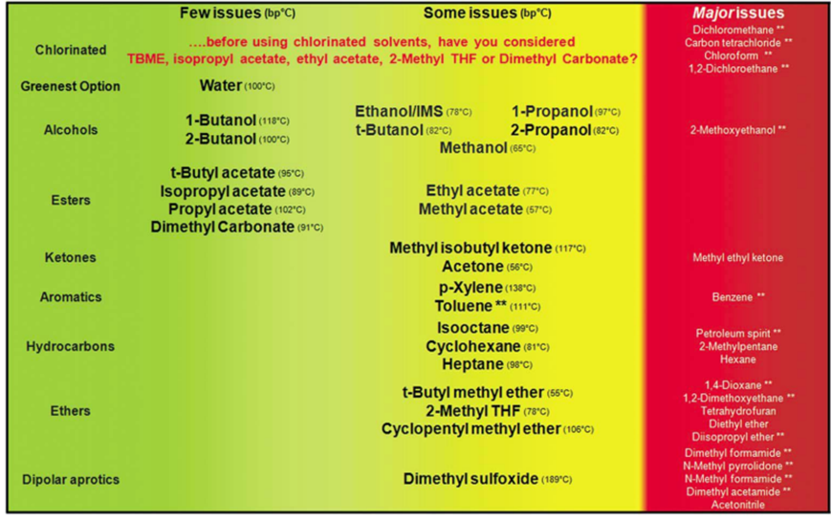
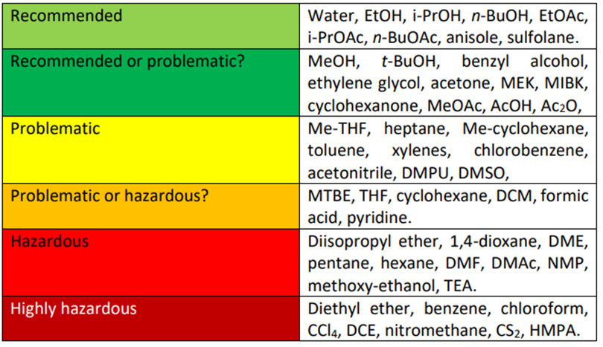
Nachhaltigkeit im Labor:
Lösungsmittel-Ersatz-Stratgien
Kennen Sie solche Ampelsysteme zum Ersatz von Lösungsmitteln?
Gibt es in Ihrem Betrieb eine Strategie zum Ersatz von besonders umwelt- und gesundheitsgefährdenden Lösungsmitteln?
Welche Kriterien sollten Ihrer Meinung nach berücksichtigt werden, wenn so ein Ampelsystem entwickelt wird?
Biologielaborant/Biologielaborantin
Chemielaborant/Chemielaborantin
Quelle: My Green Lab 2020
Notes:
Beschreibung:
Lösungsmittel werden in großen Mengen bei Reaktionen und Reinigungstechniken verwendet. Lösungsmittel bestimmen jedoch weder die Zusammensetzung des Produkts noch sind sie aktive Bestandteile eines Gemisches / einer Formulierung. In der pharmazeutischen Industrie sind etwa 50 % der zur Herstellung von pharmazeutischen Massenwirkstoffen verwendeten Materialien Lösungsmittel. Um Chemikern bei der Auswahl nachhaltigerer Lösungsmittel zu helfen, haben einige Pharmaunternehmen und Institutionen Leitfäden zur Lösungsmittelauswahl entwickelt. Diese Leitfäden verwenden in der Regel ein "Ampelsystem" und berücksichtigen Sicherheit, Gesundheitsschutz am Arbeitsplatz, Umweltaspekte, Kosten und industrielle Einschränkungen.
Aufgaben:
Kennen Sie solche Ampelsysteme zum Ersatz von Lösungsmitteln?
Gibt es in Ihrem Betrieb eine Strategie zum Ersatz von besonders umwelt- und gesundheitsgefährdenden Lösungsmitteln?
Welche Kriterien sollten Ihrer Meinung nach berücksichtigt werden, wenn so ein Ampelsystem entwickelt wird?
Quelle:
My Green Lab (2020): A Guide to green chemistry experiments for undergraduate organic chemistry labs. v2.2020. Online: Green_Chemistry_Principles_and_Lab_Practices.pdf (beyondbenign.org)

Slide 5
Nachhaltigkeit im Labor:
Umgang mit Chemikalien
Stoffe mit Gefahrstoffeigenschaften vermeiden
Prüfen, ob der Stoff ersetzt werden kann (Substitutionsprinzip)
Wählen Sie eine Chemikalie aus, die Sie in Ihrem Betrieb oder in der Berufsschule vorfinden.
Prüfen Sie Alternativen anhand der Grundsätze.
Welcher Grundsatz ist schwierig in der Umsetzung und warum?
Abwägen, ob eine Verringerung, z. B. durch Wechsel der Methode, möglich ist
Stoffe einsetzen, die nicht gesundheitsschädlich sind, in der Umwelt rasch abgebaut werden, und nicht bioakkumulieren
Vermeiden langer Transportwege in der gesamten Lieferkette
Stoffe einsetzen, an denen kein Mangel besteht
Verfahren anwenden, die wenig Energie und Wasser verbrauchen & wenig Abfall erzeugen
Umwelt- und Sozialstandards im Betrieb sowie sowie entlang der Lieferkette prüfen und ausweiten
Biologielaborant/Biologielaborantin
Chemielaborant/Chemielaborantin
Quelle: UBA Umweltbundesamt 2016
Notes:
Beschreibung:
Ein nachhaltiges Chemikalienmanagement im Betrieb als Ganzes oder bei einem Versuchsaufbau trägt dazu bei, dass Mitarbeitende einem geringeren Risiko ausgesetzt sind, weniger Schadstoffe sowohl durch die Anwendung des Stoffes als auch entlang der Lieferkette in Umweltmedien eingetragen werden und Umwelt- und Sozialstandards eingehalten werden. Mit zunehmendem Problembewusstsein der Bevölkerung wird die Verwendung nachhaltiger Chemikalien eine höhere Akzeptanz in der Öffentlichkeit erzielen und auch wirtschaftliche Vorteile mit sich bringen (z. B. durch reduziertes Risikomanagement und Verringerung nachgelagerter Umweltschutzmaßnahmen) (UBA 2016).
Nachhaltigkeitsaspekte bei der Stoff- und Materialauswahl sowie beim Einsatz von Chemikalien bei der Planung und Durchführung von Versuchen oder der Herstellung von Produkten zu berücksichtigen, trägt langfristig dazu bei, weniger Schadstoffe in die Umweltmedien einzutragen und ressourcen- und klimaschonend zu Wirtschaften.
Aufgaben:
Wählen Sie eine Chemikalie aus, die Sie in Ihrem Betrieb oder in der Berufsschule vorfinden (z. B. Ammoniak, Schwefelsäure, Salpetersäure, Königswasser, Bariumchlorid)
Prüfen Sie Alternativen anhand der Grundsätze.
Welcher Grundsatz ist schwierig in der Umsetzung und warum?
Quelle:
UBA Umweltbundesamt (2016): Leitfaden Nachhaltige Chemikalien. Eine Entscheidungshilfe für Stoffhersteller, Formulierer und Endanwender von Chemikalien. Online: https://www.umweltbundesamt.de/sites/default/files/medien/1968/publikationen/161215_uba_fb_chemikalien_dt_bf.pdf

Slide 6
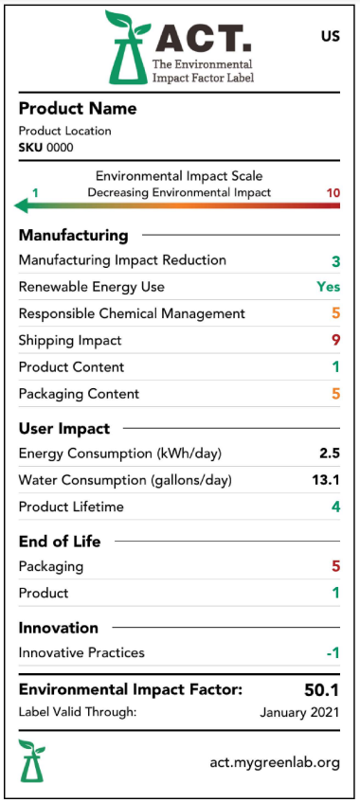
Nachhaltigkeit im Labor:
Nachhaltige Beschaffung
ACT-Label für nachhaltige Chemikalien/Reagenzien, Verbrauchsmaterialien, Laborgeräte
A → Accountability
= Verantwortlichkeit
C → Consistency
= Konsistenz
T → Transparency
= Transparenz
Achten Sie beim Einkauf auf Nachhaltigkeitskriterien? Welche Nachhaltigkeitskriterien sind aus Ihrer Sicht wichtiger als andere?
Welche anderen Kriterien werden im Einkaufsprozess mehr oder weniger stark berücksichtigt als die Nachhaltigkeit?
Teilen Sie im Betrieb selten genutzte Chemikalien, Materialien und Geräte zwischen verschiedenen Abteilungen?
Umweltauswirkungen der Herstellung
Energie- und Ressourcenverbrauch
Zuverlässigkeit des Chemikalienmanagement
Umweltwirkungen Versand
Verwendung ungiftiger & nachhaltiger Bestandteile in Produkt und Verpackung
Umweltauswirkungen der Nutzung (nur Laborgeräte)
Strom- und/oder Wasserverbrauch
Langlebigkeit
Umweltauswirkungen nach dem Ende der Lebensdauer
Recycling- und Rück- nahmemöglichkeiten von Produkt und Verpackung
Nachhaltigkeitsorientierte Innovationen im Herstellungsprozess
act.mygreenlab.org
Biologielaborant/Biologielaborantin
Chemielaborant/Chemielaborantin
Quelle: My Green Lab 2021
Notes:
Beschreibung:
Die gemeinnützige My Green Lab Gesellschaft vergibt seit 2018 in der EU das ACT-Nachhaltigkeitssiegel. Die Abkürzung ACT steht für Accountability, Consistency, and Transparency, zu deutsch: Verantwortlichkeit, Konsistenz und Transparenz. Das ATC-Label wurde gegründet, um Einkaufsabteilungen in Laboren die Möglichkeit zu geben, zu den Zielen von Kohlenstoff-Neutralität und Nullabfall beitragen zu können. Das ACT-Label bewertet verschiedene Umweltverträglichkeits-Kriterien (s.g. Environmental Impact Factors) über die einzelnen Lebenszyklus Abschnitte der zertifizierten Laborprodukte, darunter Chemikalien und Reagenzien inkl. biotechnologischer Erzeugnisse (Antikörper, Co-Enzymen etc.). Ebenso Verbrauchsmaterialien (Agarose-Gele, Reaktionsröhrchen, Pipettenspitzen etc.) sowie Laborgeräte (Pipetten, Messbecher, Spektrometer, Gefriergeräte etc.) (gesamte ACT-Produktpalette https://actdatabase.mygreenlab.org/). Unabhängige Prüferinnen und Prüfer analysieren die Umweltwirkungen der Lebenszyklus-Abschnitte Herstellung, Nutzung (nur bei Laborgeräten) und Verwertbarkeit des Produktes nach dessen Lebensende.
Aufgabe:
Achten Sie beim Einkauf auf Nachhaltigkeitskriterien?
Gibt es Nachhaltigkeitskriterien die aus Ihrer Sicht wichtiger sind, als andere?
Welche anderen Kriterien werden im Einkaufsprozess mehr oder weniger stark berücksichtigt, als die Nachhaltigkeit?
Bestellen Sie gemeinsam mit anderen Abteilungen um Transporte zu verringern?
Teilen Sie im Betrieb selten genutzte Chemikalien, Materialien und Geräte zwischen verschiedenen Abteilungen?
Quelle:
My Green Lab (2021): ACT Label Verification Guide - Version 1.1. Stand November 2021. Online: https://act.mygreenlab.org/uploads/2/1/9/4/21945752/2021_act_standard-final-small-_nov_2021.pdf

Slide 7
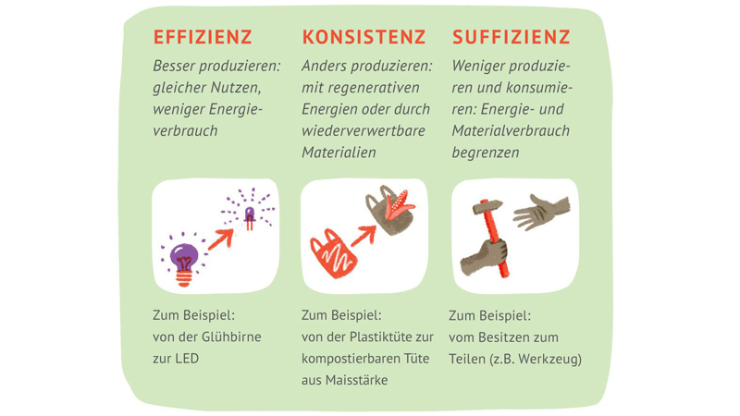
Nachhaltigkeit und Konsum:
Effizienz, Suffizienz und Konsistenz
(1) EFFIZIENZ “Besser Produzieren” gleicher Nutzen, weniger Energieverbrauch z.B. von der Glühbirne zur LED | (2) KONSISTENZ “Anders Produzieren” mit regenerativen Energien und durch wiederverwert- bare Materialien z.B. von der Plastiktüte zur kompostierbaren Tüte aus Stärkeabfällen | (3) SUFFIZIENZ “Weniger Produzieren & Konsumieren” Energie- und Material- verbrauch begrenzen z.B. durch einschränken und teilen
Welche Möglichkeiten konsistent zu produzieren, sehen Sie in Ihrem Betrieb?
Kennen Sie Produkte/Analysen, die mit unterschiedlichen Verfahren erzeugt werden können? Welches Verfahren ist nachhaltiger?
Auf welche Produkte könnten Sie im Sinne der Suffizienz verzichten?
Gibt es Produkte der Chemie- und Biotechnologie-Industrie, die Ihrer Meinung nach im Sinne der Nachhaltigkeit anders oder weniger produziert werden sollten?
*** WERBUNG *** Top-Angebot: “Chemikalienleasing” *** WERBUNG ***
Beim Chemikalienleasing erfolgt kein Kauf des Entlackungsmittels: Wir bleiben Eigentümer des von Ihnen verwendeten Lösungsmittels und wir sorgen dafür, dass Ihnen immer ein funktionsfähiges Entlackungsbad zur Verfügung steht. Die verbrauchten Bäder mit den abgelösten Lacken werden abgeholt und hausintern von uns recycelt. Die regenerierten Lösungsmittel gehen wieder zurück in den Kreislauf. Beim Chemikalienleasing sind Sie als Kunde und wir als Lieferantin daran interessiert, so wenig wie möglich Frischware in diesen Kreislauf einzubringen – je mehr Material im Kreislauf gehalten werden kann, desto wirtschaftlicher für beide Seiten. Zum Gelingen bekommen Sie von uns Know How, Tipps & Tricks!
Biologielaborant/Biologielaborantin
Chemielaborant/Chemielaborantin
Quelle (Text und Bilder Tabelle): BUND o.J.
Notes:
Beschreibung:
Die Nachhaltigkeitsstrategie “Konsistenz” beschreibt die Abkehr von einer fossilen Rohstoffbasis und Hinwendung zu einer nachwachsenden Rohstoffbasis. So können Umweltschäden verringert werden, da nachwachsende Rohstoffe mit deutlich weniger THG-Emissionen verbunden sind. Bilanziell entstehen THG-Emissionen nachwachsender Rohstoffe nur durch den Betrieb von Maschinen und Prozessen, die zum Anbau, der Ernte und Weiterverarbeitung der nachwachsenden Rohstoffe genutzt werden. Wird die Energie für diese Arbeitsschritte und die Bereitstellung der Arbeitsmittel ausschließlich erneuerbar erzeugt, können nachwachsende Rohstoffe THG-neutral genutzt werden. Der Zielkonflikt hier: Nachwachsende Rohstoffe wachsen auf Böden, die auch für die Erzeugung von Nahrungs- und Futtermitteln benötigt werden.
Bei der Nachhaltigkeitsstrategie „Suffizienz“ geht es insbesondere um den Verzicht auf den Konsum von umweltschädlichen Produkten. Zielkonflikte ergeben sich hinsichtlich der freien Entscheidungssouveränität der Konsumentinnen und Konsumenten und einem möglicherweise wahrgenommener Verlust an Wohlstand und Lebensqualität, wenn gewünschte und gewohnte Produkte aus dem Markt verschwinden. Suffizienz auf der Ebene der Produktion betrifft den Verzicht auf die Herstellung von Produkten mit negativen Umweltfolgen, beispielsweise Einwegkunststoffprodukten mit einer kurzen Lebensdauer oder Lifestyleprodukte wie Beauty- und Kosmetikprodukte, die ebenfalls nach kurzer Nutzung zu Abfall werden. Hier besteht zwischen angestrebter wirtschaftlicher Prosperität und der damit verbundenen unternehmerischen Freiheit auf der einen Seite und einer erzielbaren Umweltschonung auf der anderen Seite ein Zielkonflikt.
Das Chemikalienleasing ist ein Geschäftsmodell, das letztlich alle Strategien berücksichtigt: Weniger Materialverbrauch, kein Abfall (Suffizienz), da wiederverwertbare Lösungsmittel eingesetzt werden (Konsistenz). Durch enge Recyclingwege wird letztlich auch Energie die für Transporte und das Auftrennen von heterogenen Flüssigabfällen gespart (Effizienz).
Aufgabe:
Welche Möglichkeiten konsistent zu produzieren, sehen Sie in Ihrem Betrieb?
Kennen Sie Produkte/Analysen, die mit unterschiedlichen Verfahren er- zeugt werden können (Konsistenz)? Welches Verfahren ist nachhaltiger?
Auf welche Produkte könnten Sie im Sinne der Suffizienz verzichten?
Gibt es Produkte der Chemie- und Biotechnologie-Industrie, die Ihrerr Meinung nach im Sinne der Nachhaltigkeit anders (Konsistenz) oder weniger (Suffizienz) produziert werden sollten?
Quelle:
Bund für Umwelt und Naturschutz Deutschland (BUND), Landesverband Baden-Württemberg e.V (o.J.): Nachhaltigkeitsstrategien. Online: https://www.bund-bawue.de/themen/mensch-umwelt/nachhaltigkeit/nachhaltigkeitsstrategien/

Slide 8
Nachhaltigkeit und Wertschöpfungsketten:
Sind (nur) Langstreckentransporte ein Problem?
Von wo nach wo?
Hamburg Hafen -
New York Hafen
Ludwigshafen - Hamburg
New York - Pittsburgh
Berechnen Sie die Emissionen des Transports per LKW eines Produktes, welches Sie aus einem anderen EU-Land oder Asien beziehen. Vergleichen Sie dies, mit Ihren Lieferprozessen zu Ihren Kunden.
Gewicht
22 t Chemikalien in 20 Fuß-Container, ca. 25 t Gesamtgewicht
40 t Lkw:
18 t Fahrzeug, 22 t Chemikalien
Transport- distanz
6.700 km
2 * 650 km = 1.300 km
Emissionen für den Transport
Schiff: 2,8 t CO2-Äq (17 g/t*km)
LKW: 3,5 t CO2-Äq
(68 g/t*km)
Biologielaborant/Biologielaborantin
Chemielaborant/Chemielaborantin
Eigene Berechnungen nach carboncare
Notes:
Beschreibung:
Der Export chemisch-pharmazeutischer Erzeugnisse (darunter Pharmazeutika, Fein-und Spezialchemikalien, Polymere, Petrochemikalien, anorg. Grundchemikalien, Wasch- und Körperpflegemittel) aus Deutschland in die gesamte Welt nimmt kontinuierlich zu (Statista 2023). Nach Maschinen, Fahrzeugen und Fahrzeugteilen sind chemisch-pharmazeutische Produkte die drittgrößte Exportwarengruppe (rnd 2020). Besonders viele dieser Erzeugnisse werden außerhalb der EU nach USA und Asien exportiert, geringere Mengen auch nach Lateinamerika, Afrika und Australien. Im Ausland gelten z.T. andere Gesundheits- und Umweltschutzstandards, so dass dort z.T. auch chemische Erzeugnisse (bspw. Biozide, Lebensmittelfarbstoffe etc.) eingesetzt werden dürfen, die wegen ihrer Gefährlichkeit in der EU nicht in Verkehr gebracht werden dürfen. Chemisch-pharmazeutische Produkte werden aber auch in großen Mengen nach Deutschland importiert (deutschland.de 2023). Die Folie zeigt den Treibstoffverbrauch von Schiffen und LKW‘s für den Transport von 22 t chemisch-pharmazeutischen und biotechnologischen Produkten. Die meisten Exporte finden in die USA statt, per Schiffscontainer. Einer der größten Häfen der USA ist der Hafen von New York. In obiger Beispielrechnung wird angenommen, ein LKW fährt von einem der größten Chemiestandorte in Deutschland, Ludwigshafen, 650km weit nach Hamburg und noch einmal ebenso weit vom Hafen New York zu einem Kunden für Chemieprodukte in Pittsbrugh. Die Berechnung zeigt, dass der Ferntransport per Schiff geringere Emissionen aufweist, als der Lkw-Transport.
Aufgabe:
Berechnen Sie die Emissionen des Transports per LKW eines Produktes, welches Sie aus einem anderen EU-Land oder Asien beziehen.
Vergleichen Sie dies, mit Ihren Lieferprozessen zu Ihren Kunden.
Quellen:
deutschland.de (2023): Das Import-Export-Einmaleins. Stand: 11.06.2021
rnd (2020): Made in Germany: Was die Welt aus Deutschland kauft. Stand: 09.07.2020. Online: https://www.rnd.de/wirtschaft/made-in-germany-was-die-welt-aus-deutschland-kauft-EVIREPTUV5E27FPOQIMG2SLTY4.html
Statista (2023): Exportwert chemisch-pharmazeutischer Erzeugnisse aus Deutschland nach Sparten in den Jahren 2010 bis 2021. Stand 21.02.2023. Online: https://de.statista.com/statistik/daten/studie/5529/umfrage/export-chemischer-erzeugnisse-aus-deutschland-nach-sparten/
Zuladung: http://www.hamburg-container.com/containerladung.html.
Schiffsentfernung: https://www.abendblatt.de/hamburg-tipps/kinder/kinder/article134171302/Eine-Seemeile-entspricht-genau-1852-Meter.html
Emissionen von Schiffen und LKW: https://www.umweltbundesamt.de/service/uba-fragen/wie-energieeffizient-ist-ein-schiff

Slide 9
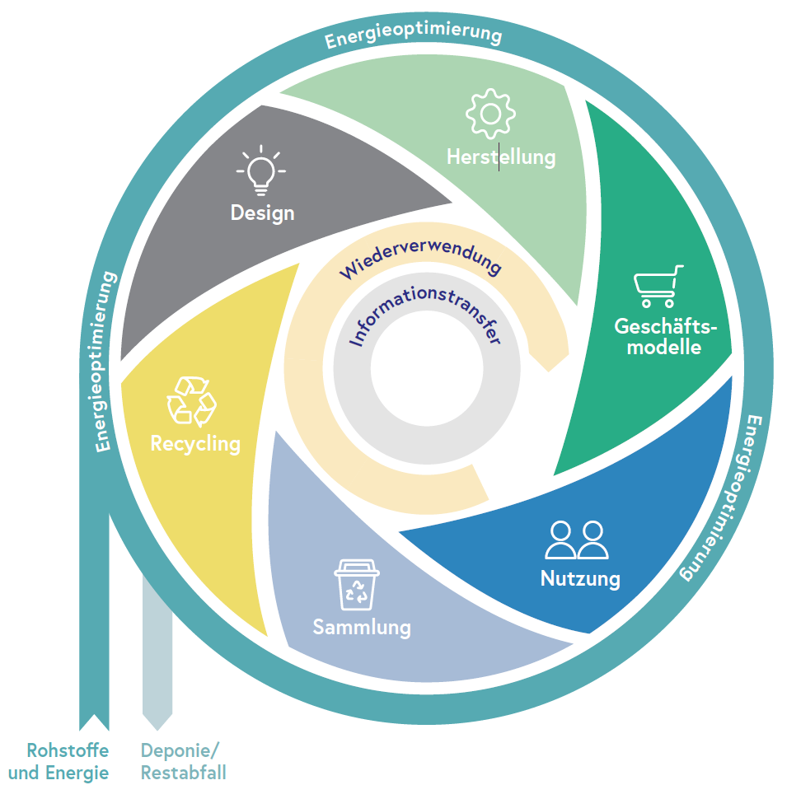
Nachhaltigkeit und Kreislaufwirtschaft:
Welche Handlungsfelder gibt es?
In welchem Handlungsfeld kann Ihr Betrieb einen Beitrag zur Kreislaufwirtschaft leisten?
Wie kann Ihr Betrieb dazu beitragen die Mengen an Restabfall zu reduzieren?
Können Sie betriebliche Interessen nennen, die der Umsetzung einer Kreislaufwirtschaft entgegenstehen?
Biologielaborant/Biologielaborantin
Chemielaborant/Chemielaborantin
Quelle: BMWK 2022
Notes:
Beschreibung
Die Abbildung stellt kreislaufwirtschaftliche Maßnahmen im Wertschöpfungskreislauf dar. Bei der Entwicklung von nachhaltigen Produkten sollten stets kreislaufwirtschaftliche Grundsätze berücksichtigt werden. Bisher ist unser Wirtschaftssystem oftmals noch linear aufgebaut, was sich unter anderem darin ausdrückt, dass Umweltschutz nachgelagert betrieben wird, bspw. bei der Verbrennung giftiger und nicht recyclingfähiger Abfälle. Eine nachhaltige Wirtschaft ist jedoch eine Kreislaufwirtschaft, in der Abfälle wieder zu Ausgangsstoffen für Produkte werden können, wodurch Ressourcen eingespart werden.
Aufgabe
In welchem Handlungsfeld kann Ihr Betrieb einen Beitrag zur Kreislaufwirtschaft leisten?
Wie kann Ihr Betrieb dazu beitragen die Mengen an Restabfall zu reduzieren?
Können Sie betriebliche Interessen nennen, die der Umsetzung einer Kreislaufwirtschaft entgegenstehen?
Quelle
(BMWK 2022): Österreichisches Bundesministerium für Klimaschutz, Umwelt, Energie, Mobilität, Innovation und Technologie (BMWK): FTI-Initiative Kreislaufwirtschaft - Österreich auf dem Weg zu einer nachhaltigen und zirkulären Gesellschaft. Online: https://fdoc.ffg.at/s/vdb/public/node/content/8nKEL-hcRnqkwYOL8MHgxg/1.0?a=true

Slide 10
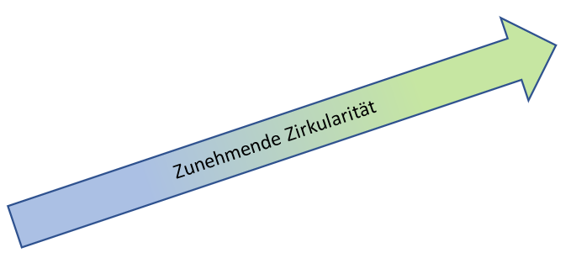
Nachhaltigkeit und Kreislaufwirtschaft:
Von der linearen zu einer zirkulären Wirtschaft
Zirkuläre Wirtschaft
Intelligente Nutzung und Herstellung
1. Refuse | Überflüssig machen
2. Rethink | Neu denken und zirkulär designen
3. Reduce | Reduzieren
Verlängerte Lebensdauer
4. Reuse | Wiederverwenden
5. Repair | Reparatur
6. Refurbish | Verbessern
7. Remanufacture | Wiederaufbereiten
8. Repurpose | Anders weiternutzen
Lineare Wirtschaft
Welche Prinzipien ließen sich in Ihrem Betrieb möglicherweise verwirklichen? Diskutieren Sie Strategien und Möglichkeiten
Wiederverwerten von Materialien
9. Recycle | Recycling
10. Recover | Thermische Verwertung
Biologielaborant/Biologielaborantin
Chemielaborant/Chemielaborantin
Quelle: BMWK 2022
Notes:
Beschreibung
Hierarchische Typologie kreislaufwirtschaftlicher Maßnahmen zur Erhöhung der Zirkularität.
1. Refuse: Überflüssig machen. Produkte werden überflüssig, der Produktnutzen wird anders erbracht
2. Rethink: Neu denken und zirkulär designen. Produkte neu gestalten und intensiver nutzen, z.B. durch Teilen.
3. Reduce: Reduzieren. Steigerung der Effizienz bei der Produktherstellung oder -nutzung durch geringeren Verbrauch von natürlichen Ressourcen und Materialien
4. Reuse: Wiederverwenden. Funktionsfähige Produkte wiederverwenden
5. Repair: Reparatur. Produkte warten und durch Reparatur weiternutzen
6. Refurbish: Verbessern. Alte Produkte aufarbeiten und auf den neuesten Stand bringen
7. Remanufacture: Wiederaufbereiten. Teile aus defekten Produkten für neue Produkte nutzen, die dieselben Funktionen erfüllen
8. Repurpose: Anders weiternutzen. Teile aus defekten Produkten für neue Produkte nutzen, die andere Funktionen erfüllen
9. Recycle: Recycling. Aufbereiten von Materialien, um eine hohe Qualität zu erhalten und sie wieder in den Materialkreislauf zurückführen
10. Recover: Thermische Verwertung mit Energierückgewinnung
Aufgabe
Welche Prinzipien ließen sich in Ihrem Betrieb möglicherweise verwirklichen? Diskutieren Sie Strategien und Möglichkeiten
Quelle
(BMWK 2022): Österreichisches Bundesministerium für Klimaschutz, Umwelt, Energie, Mobilität, Innovation und Technologie (BMWK): FTI-Initiative Kreislaufwirtschaft - Österreich auf dem Weg zu einer nachhaltigen und zirkulären Gesellschaft. Online: https://fdoc.ffg.at/s/vdb/public/node/content/8nKEL-hcRnqkwYOL8MHgxg/1.0?a=true

Slide 11
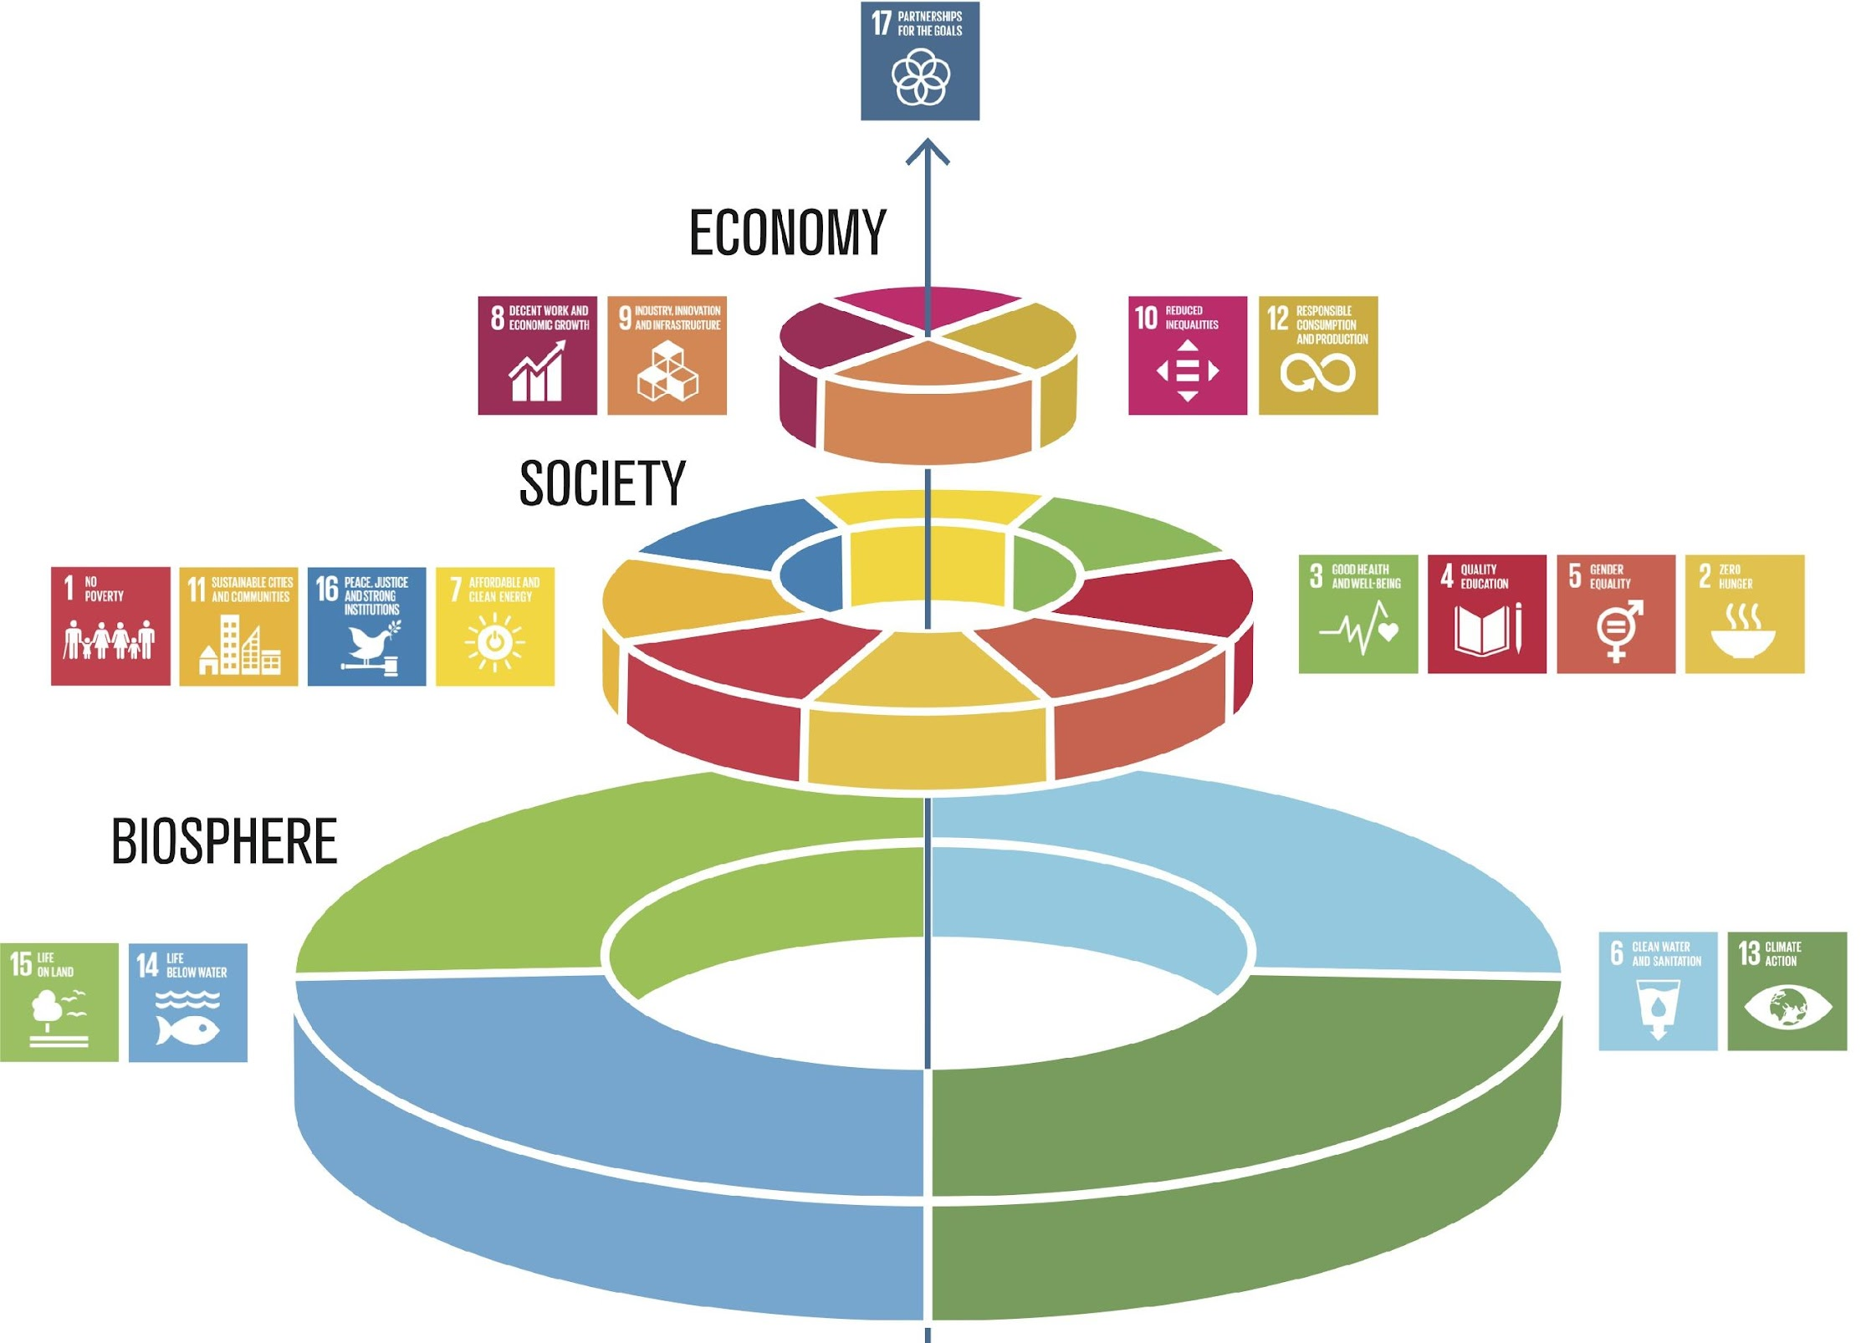
Nachhaltigkeit als gemeinsames Projekt
Ganzheitliche Unternehmensführung
Nachhaltigkeits- strategie
Kennzahlen
Bewertung
Analyse
Ziele
Maßnahmen
Lieferkette, Energie und Ressourcen, Produkte, Recycling,
Mitarbeiter*innen, Gesellschafter*innen, Eigentümer*innen
Gleichberechtigung, Arbeitssicherheit, Weiterbildung, Ausbildung
Welche Rolle spielen die SDG für Ihr Unternehmen
Wie stellen Sie Ihr Unternehmen für die Zukunft auf?
Biologielaborant/Biologielaborantin
Chemielaborant/Chemielaborantin
Bildquellen: links - Stockholm Resilience Centre o.J.,
rechts - eigene Abbildung nach sph o.J.
Notes:
Beschreibung
Ohne eine intakte Umwelt kann die Gesellschaft nicht überleben, weswegen auf die Nutzung der natürlichen Ressourcen und den Erhalt von Lebensraum besonders geachtet werden muss. Unsere Gesellschaft und unsere Wirtschaft sind in die Biosphäre eingebettet, sie ist die Basis für alles. Das Cake-Prinzip bedeutet „eine Verschiebung weg vom aktuellen sektoralen Ansatz, bei dem soziale, wirtschaftliche und ökologische Entwicklung als separate Teile angesehen werden“ (Stockholm Resilience Centre o.J.). Auf der Basis der Biosphäre werden alle anderen SDGs eingeordnet werden müssen. Die nächste Ebene nach der Biosphäre bildet die Gesellschaft mit den jeweiligen SDG 1 bis 4, 7, 11 und 16. Die dritte Ebene bildet die Wirtschaft, denn diese ist abhängig von einer funktionierenden Gesellschaft. Diese Schichtung ist wohlbegründet, denn gesunde (3 Gesundheit und Wohlergehen) und wohlhabende (SDG 1 Keine Armut) Kund*innen sind auch die Konsument*innen der Unternehmen ohne die sie nicht existieren würden. Die dritte Ebene – die Wirtschaft – umfasst die SDG 8 Menschwürdige Arbeit und Wirtschaftswachstum, 9 Industrie, Innovation und Infrastruktur, 10 Ungleichheit sowie 12 Nachhaltige/r Konsum und Produktion – also alles, was eine nachhaltige Wirtschaft ausmacht. “On the Top“ steht das SDG 17 „Partnerschaften zur Erreichung der Ziele“, das in diesem Modell als Dreh- und Angelpunkt zwischen allen Ebenen der Interaktion funktioniert. Ohne das Zusammenwirken von mehreren Stakeholdern, Gemeinschaften und Staaten, wird es nur sehr schwer sein, die 17 SDGs bis 2030 umzusetzen.
Auch wenn das SDG 4 Hochwertige Bildung keine besondere Rolle in diesem Modell hat (und nur eingereiht ist zwischen allen anderen) – so kann nur Bildung den Teufelskreis der Armut durchbrechen, Krisen vermeiden und dysfunktionale Gesellschaften (Korruption, Rechtsunsicherheit, Umweltzerstörung, Verletzung der Menschenrechte) verändern. Aber auch in demokratischen Gesellschaften mit einer Wirtschaftsstruktur, die schon in vielen Teilen im Sinne der Nachhaltigkeit reguliert ist, werden die Ziele der nachhaltigen Entwicklung noch bei weitem nicht erreicht, zu groß sind die Defizite der SDG, wie selbst die Bundesregierung in den jeweiligen Nachhaltigkeitsberichten der Ministerien bestätigt (Bundesregierung o.J.).
Aufgabe
Die SDG können auch nur erreicht werden, wenn alle betroffenen Akteure gemeinsam an der Umsetzung arbeiten. Deshalb stellt sich die Frage für jedes einzelne Unternehmen, für die Geschäftsführung, die Eigentümer*innen und für alle Mitarbeiter*innen:
Welche Rolle spielen die SDG für Ihr Unternehmen
Wie stellen Sie Ihr Unternehmen für die Zukunft auf?
Quellen und Abbildung
Cake: Stockholm Resilience Centre (o.J.): Eine neue Art, die Ziele für nachhaltige Entwicklung zu sehen und wie sie alle mit Lebensmitteln verbunden sind. Online: https://www.stockholmresilience.org/research/research-news/2016-06-14-the-sdgs-wedding-cake.html. (Lizenz: CC BY-ND 3.0)
Nachhaltigkeitsstrategie - eigene Darstellung in Anlehung an: sph (o.J.): Strategische Ausrichtung. Online: https://sph-nachhaltig-wirtschaften.de/nachhaltige-strategische-ausrichtung-unternehmen/
Bundesregierung (o.J.): Berichte aus den Ministerien. Online: https://www.bundesregierung.de/breg-de/themen/nachhaltigkeitspolitik/berichte-und-reden-nachhaltigkeit/berichte-aus-den-ministerien-429902

Slide 12
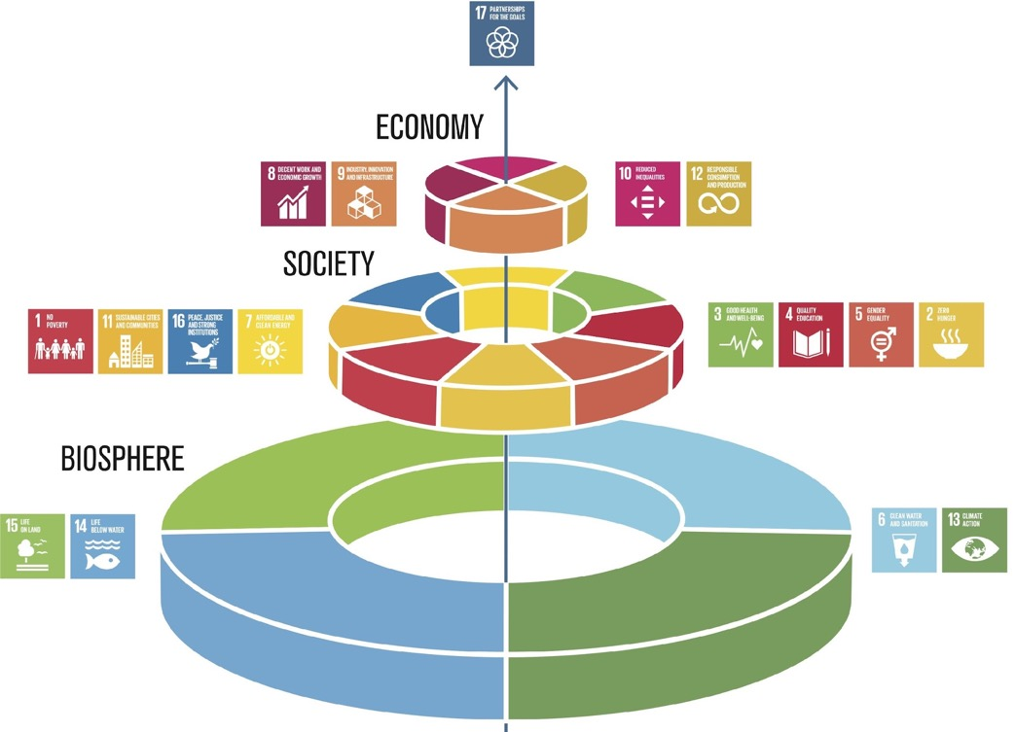
Nachhaltigkeit als gemeinsames Projekt
Ganzheitliche Unternehmensführung
Nachhaltigkeits- strategie
Kennzahlen
Bewertung
Analyse
Ziele
Maßnahmen
Lieferkette, Energie und Ressourcen, Produkte, Recycling,
Mitarbeiter*innen, Gesellschafter*innen, Eigentümer*innen
Gleichberechtigung, Arbeitssicherheit, Weiterbildung, Ausbildung
Welche Rolle spielen die SDG für Ihr Unternehmen
Wie stellen Sie Ihr Unternehmen für die Zukunft auf?
Rohrleitungs- und Kanalbau
Bildquellen: links - Stockholm Resilience Centre o.J.,
rechts - eigene Abbildung nach sph o.J.
Notes:
Beschreibung
Aufgrund des Klimawandels ist eine Auseinandersetzung mit dem Thema der Nachhaltigkeit heute in allen Bereichen unumgänglich. Die Gesellschaft kann ohne eine intakte Umwelt nicht überleben, weswegen auf die Nutzung der natürlichen Ressourcen und den Erhalt von Lebensraum besonders geachtet werden muss. Unsere Gesellschaft und unsere Wirtschaft sind in die Biosphäre eingebettet, sie ist die Basis für alles. Das Cake-Prinzip bedeutet „eine Verschiebung weg vom aktuellen sektoralen Ansatz, bei dem soziale, wirtschaftliche und ökologische Entwicklung als separate Teile angesehen werden“ (Stockholm Resilience Centre o.J.). Auf der Basis der Biosphäre werden alle anderen SDGs eingeordnet werden müssen. Die nächste Ebene nach der Biosphäre bildet die Gesellschaft mit den jeweiligen SDG 1 bis 4, 7, 11 und 16. Die dritte Ebene bildet die Wirtschaft, denn diese ist abhängig von einer funktionierenden Gesellschaft. Diese Schichtung ist wohlbegründet, denn gesunde (3 Gesundheit und Wohlergehen) und wohlhabende (SDG 1 Keine Armut) Kund*innen sind auch die Konsument*innen der Unternehmen ohne die sie nicht existieren würden. Die dritte Ebene – die Wirtschaft – umfasst die SDG 8 Menschwürdige Arbeit und Wirtschaftswachstum, 9 Industrie, Innovation und Infrastruktur, 10 Ungleichheit sowie 12 Nachhaltige/r Konsum und Produktion – also alles, was eine nachhaltige Wirtschaft ausmacht. “On the Top“ steht das SDG 17 „Partnerschaften zur Erreichung der Ziele, das in diesem Modell als Dreh- und Angelpunkt zwischen allen Ebenen der Interaktion funktioniert. Ohne das Zusammenwirken von mehreren Stakeholdern, Gemeinschaften und Staaten, wird es nur sehr schwer sein, die 17 SDGs bis 2030 umzusetzen.
Auch wenn das SDG 4 Hochwertige Bildung keine besondere Rolle in diesem Modell hat (und nur eingereiht ist zwischen allen anderen) – so kann nur Bildung den Teufelskreis der Armut durchbrechen, Krisen vermeiden und dysfunktionale Gesellschaften (Korruption, Rechtsunsicherheit, Umweltzerstörung, Verletzung der Menschenrechte) verändern. Aber auch in demokratischen Gesellschaften mit einer Wirtschaftsstruktur, die schon in vielen Teilen im Sinne der Nachhaltigkeit reguliert ist, werden die Ziele der nachhaltigen Entwicklung noch bei weitem nicht erreicht, zu groß sind die Defizite der SDG wie selbst die Bundesregierung in den jeweiligen Nachhaltigkeitsberichten der Ministerium bestätigen (Bundesregierung o.J.).
Aufgabe
Die SDG können auch nur erreicht werden, wenn alle betroffenen Akteure gemeinsam an der Umsetzung arbeiten. Deshalb stellt sich die Frage für jedes einzelne Unternehmen, für die Geschäftsführung, die Eigentümer*innen und für alle Mitarbeiter*innen:
Welche Rolle spielen die SDG für Ihr Unternehmen
Wie stellen Sie Ihr Unternehmen für die Zukunft auf?
Quellen und Abbildung
Cake: Stockholm Resilience Centre (o.J.): Eine neue Art, die Ziele für nachhaltige Entwicklung zu sehen und wie sie alle mit Lebensmitteln verbunden sind. Online: https://www.stockholmresilience.org/research/research-news/2016-06-14-the-sdgs-wedding-cake.html. (Lizenz: CC BY-ND 3.0)
Nachhaltigkeitsstrategie - eigene Darstellung in Anlehung an: sph (o.J.): Strategische Ausrichtung. Online: https://sph-nachhaltig-wirtschaften.de/nachhaltige-strategische-ausrichtung-unternehmen/
Bundesregierung (o.J.): Berichte aus den Ministerien. Online: https://www.bundesregierung.de/breg-de/themen/nachhaltigkeitspolitik/berichte-und-reden-nachhaltigkeit/berichte-aus-den-ministerien-429902

